Slide 1
Zbrajanje i oduzimanje do 100
Kukas Bojana, Prof.defektolog

Slide 2
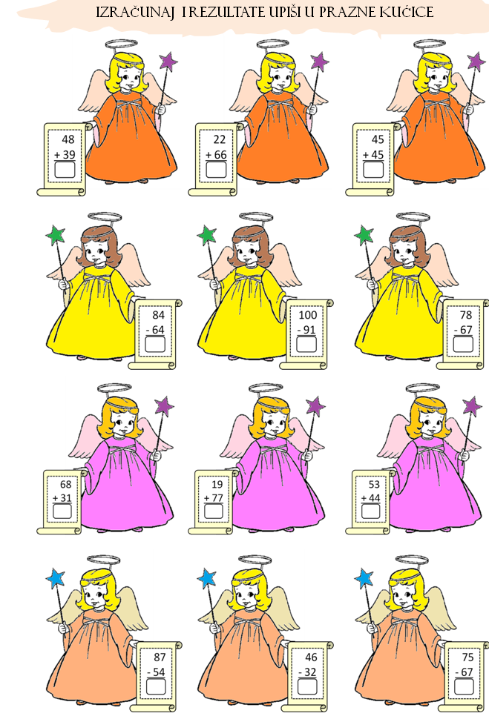

Slide 3
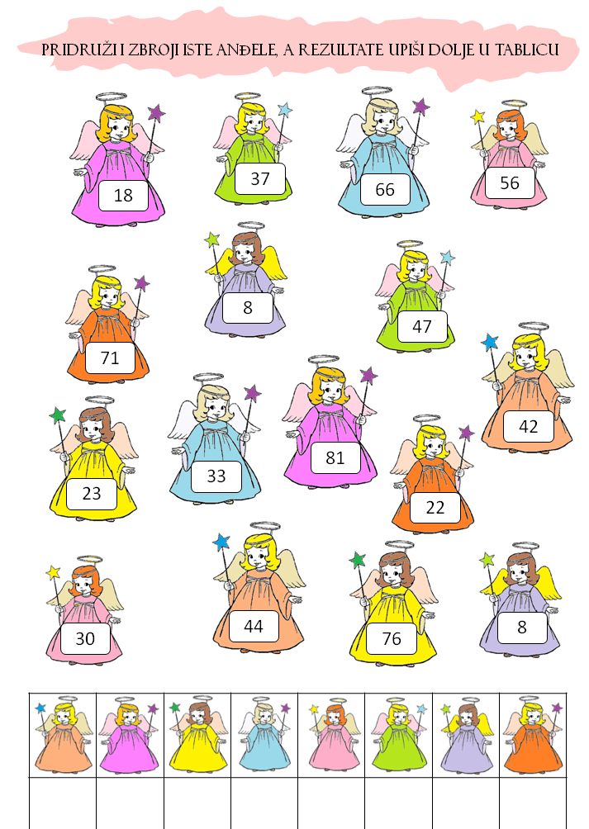

Slide 4
